Slide 1
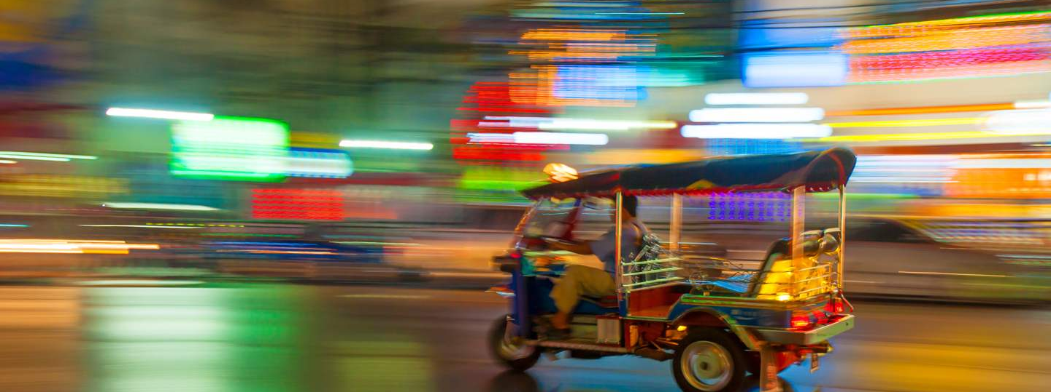
EE460 Thai Economy
Understanding tourism sector
Kiatanantha Lounkaew
Email: klounkaew@econ.tu.ac.th
Line: k_lounkaew
ที่มาของรูป https://www.worldtravelguide.net/guides/asia/thailand/

Slide 2
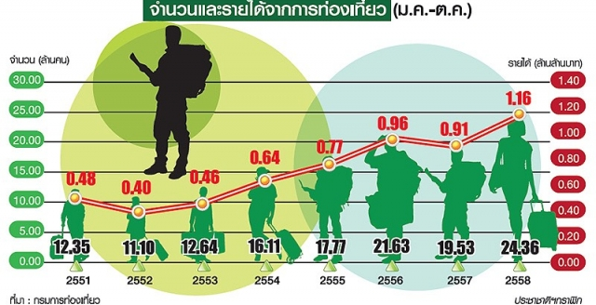

Slide 3
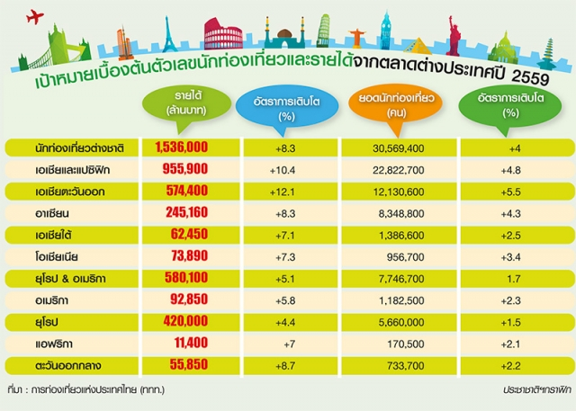

Slide 4
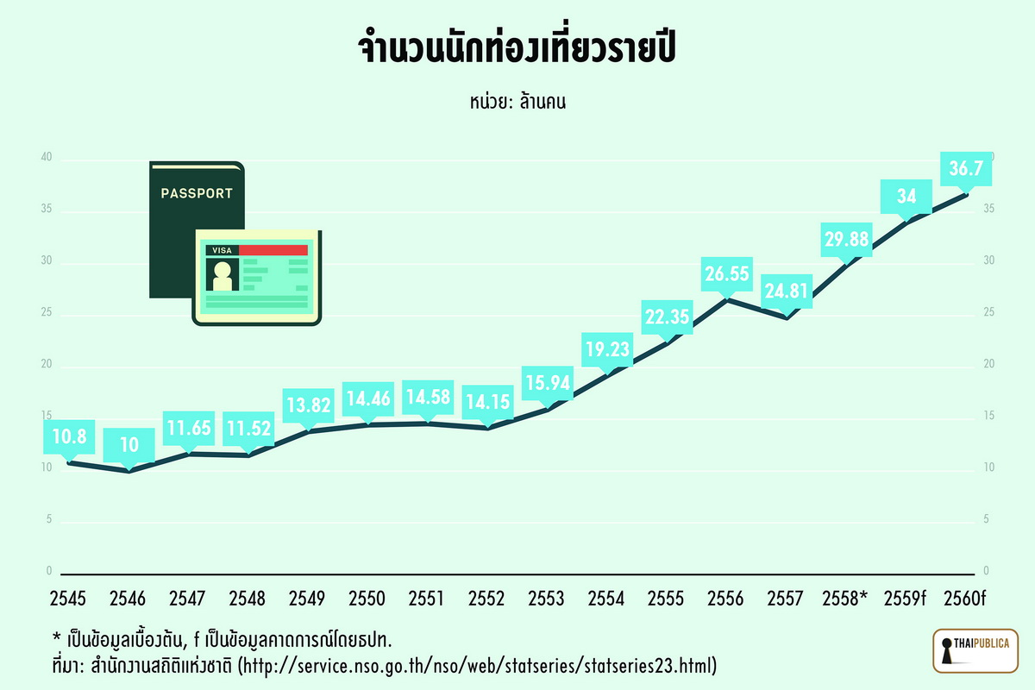

Slide 5
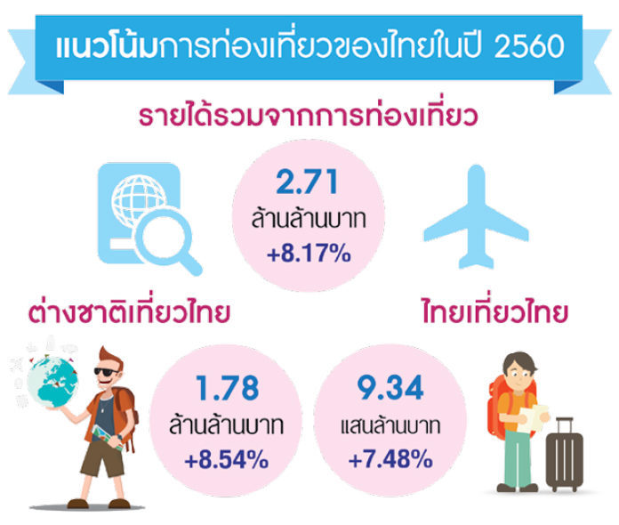

Slide 6
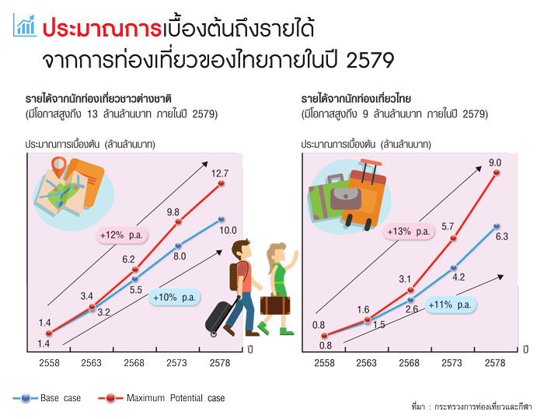

Slide 7
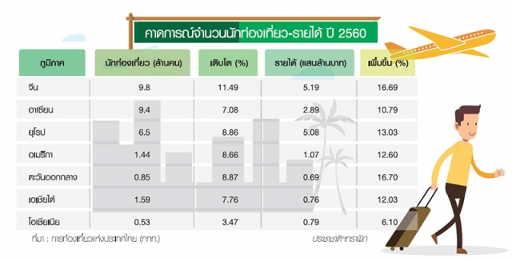

Slide 8
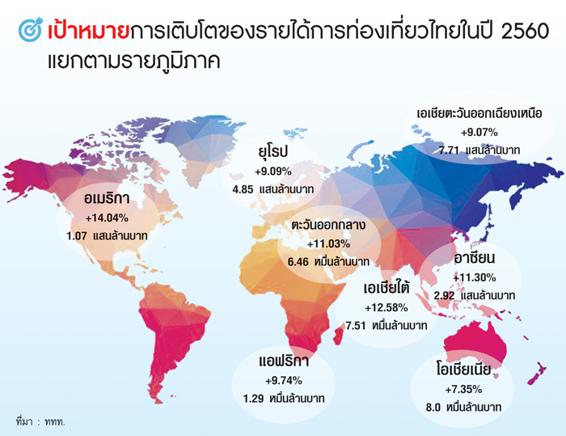

Slide 9
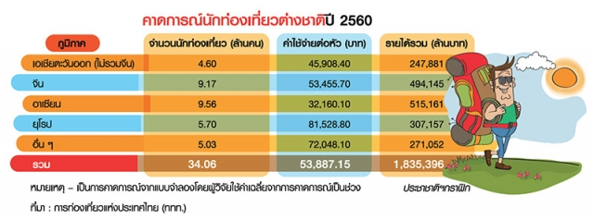

Slide 10
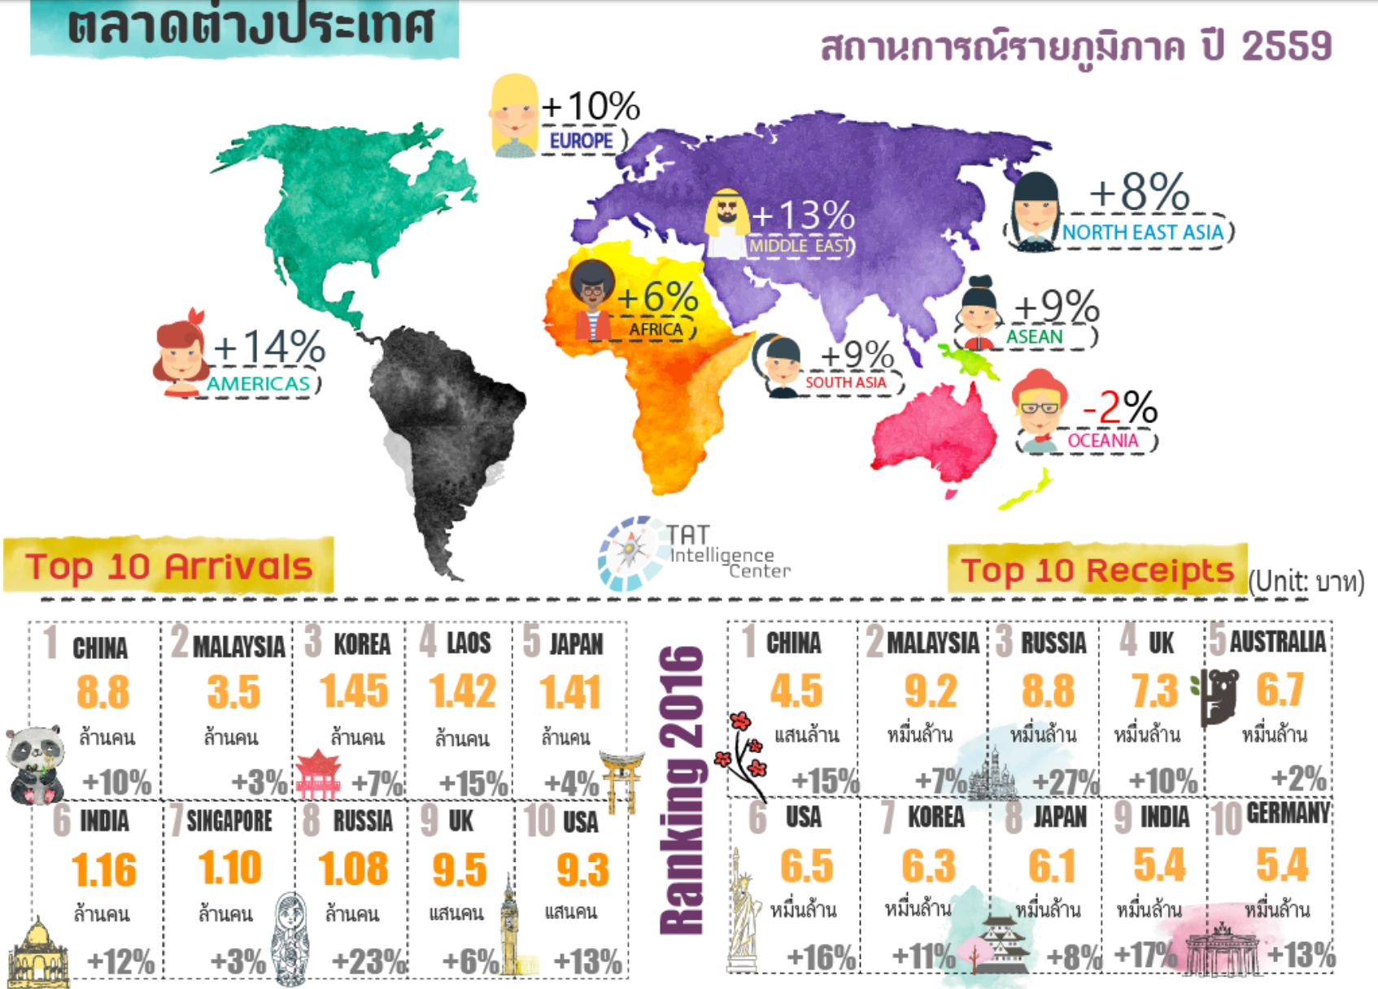

Slide 11
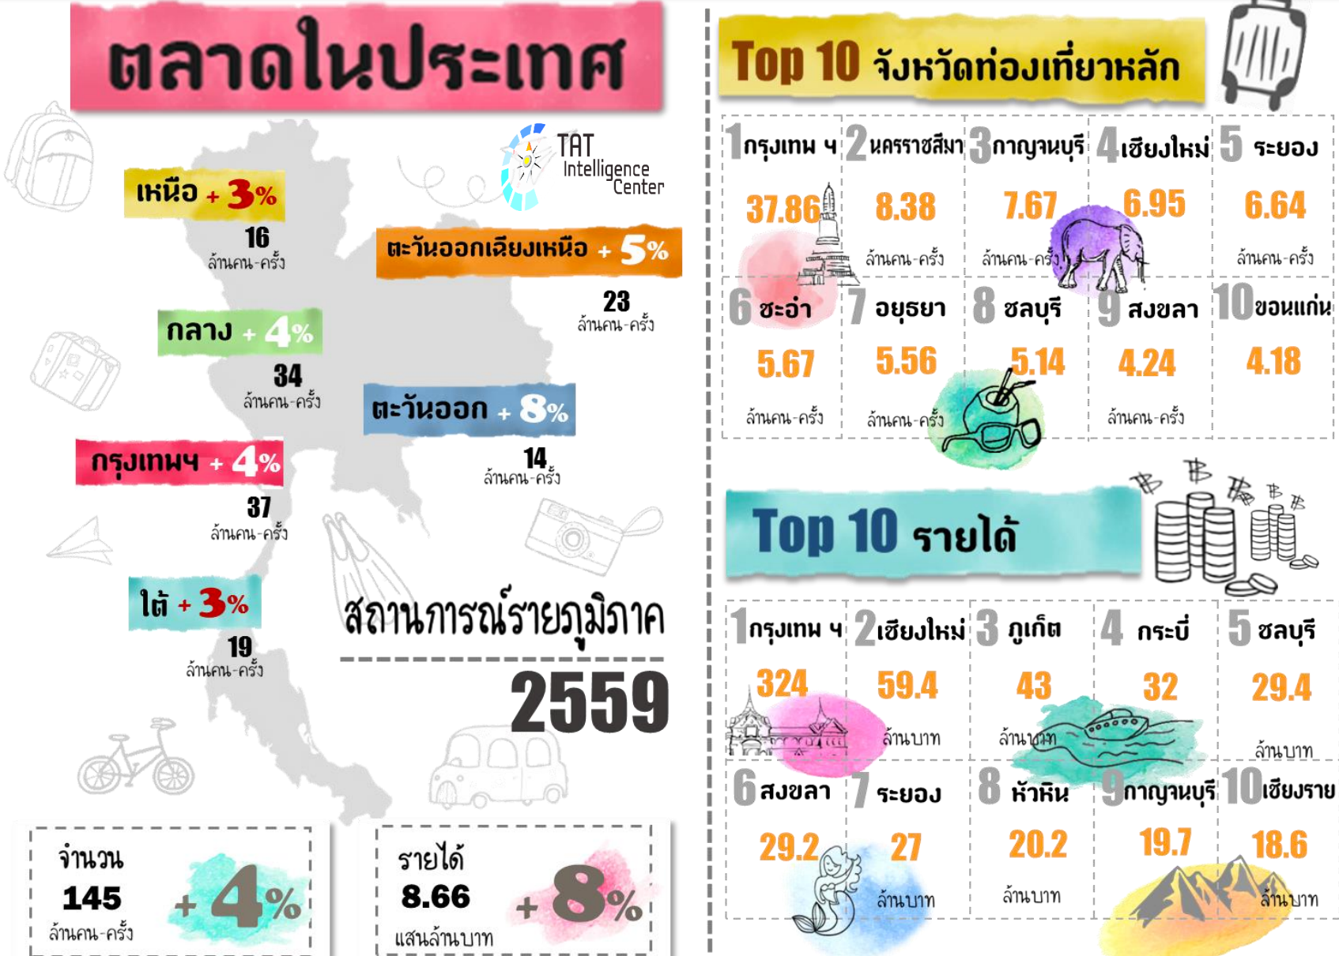

Slide 12
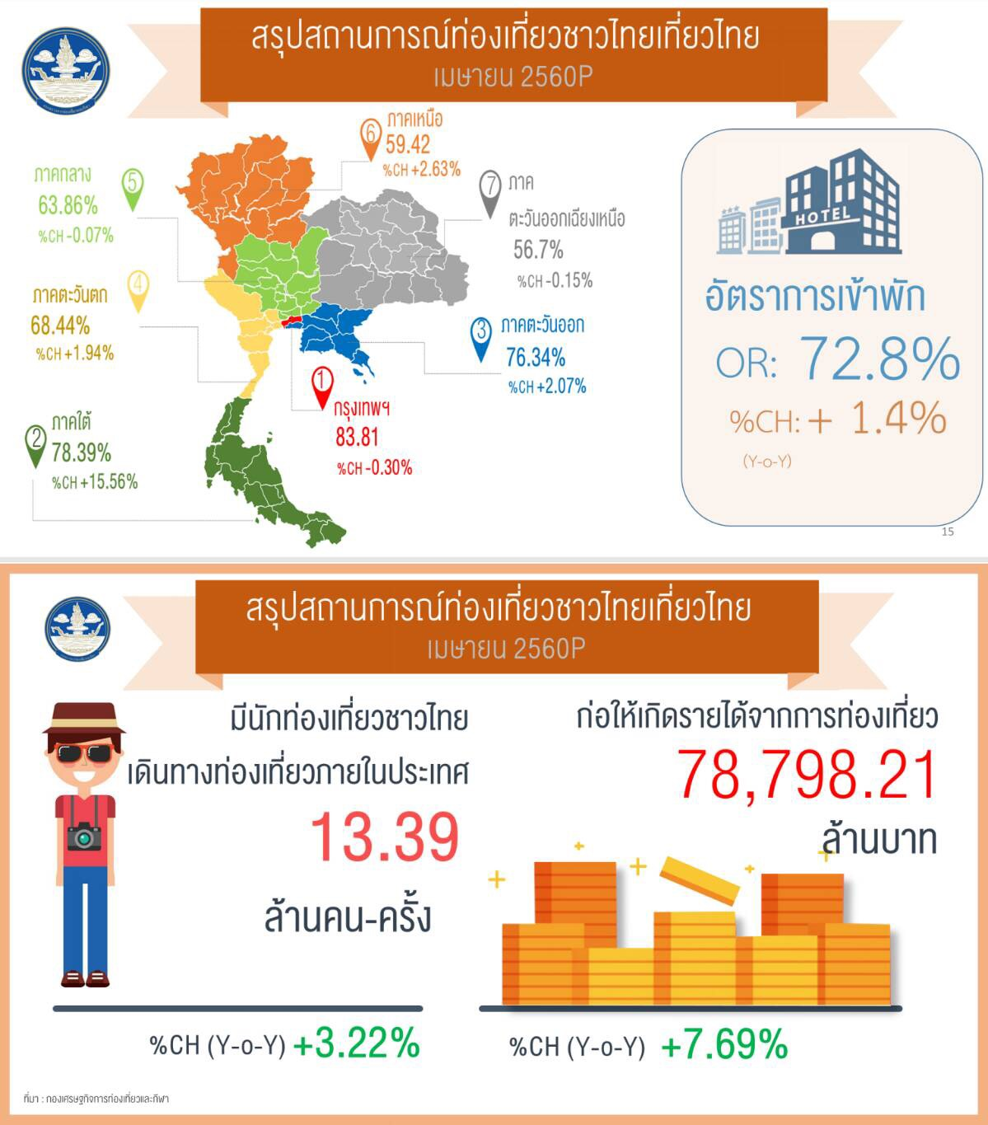

Slide 13

พฤติกรรมเหล่านี้มีนัยต่อเศรษฐกิจไทยอย่างไร?

Slide 14
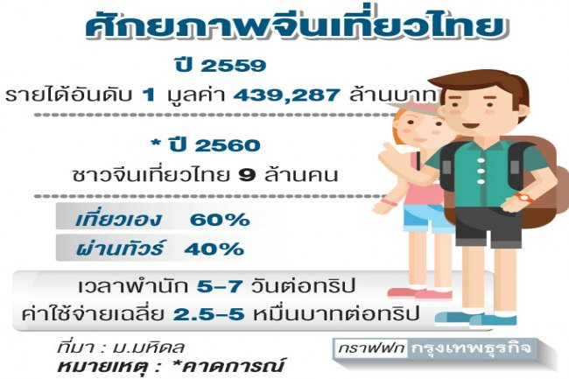

Slide 15
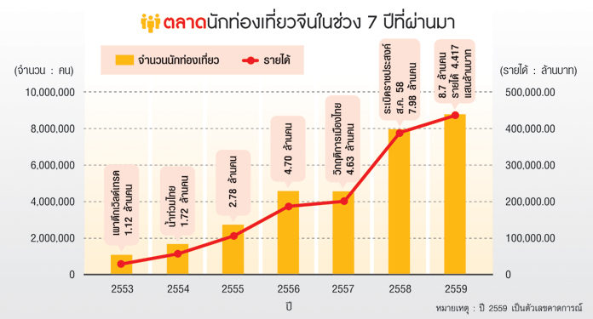

Slide 16


